Slide 1
虚拟线程
1.什么是守护线程？虚拟线程是守护线程么？
2.什么是线程的上下文切换？引入虚拟线程的目的是什么？
3.如何开启并创建虚拟线程？
4.虚拟线程那些事儿
5.总结

Slide 2
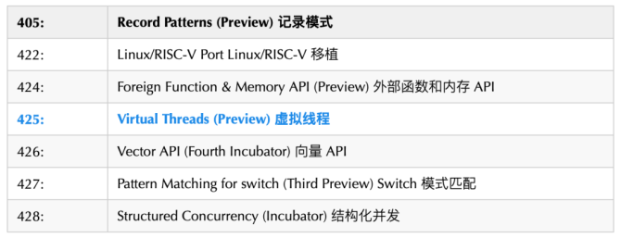
线程的实现方式
在Java中，创建一个Thread实例与其他类的实例不同的事，JVM会为一个Thread实例分配两种调用站（Call Stack）
所需的内存空间。这两种调用栈一种用于跟踪Java代码间的调用关系，另一种用于追踪Java代码与本地代码的调用关系
一个Thread实例可能对应两个线程：一个是Java虚拟机中的线程（或称之为Java线程），
另一个是与Java虚拟机中的线程相对应的依赖于Java虚拟机宿主机操作系统的本地（Native）线程。
线程启动后，当相应的线程被线程调度器调度至运行时，相应Thread实例的run方法就会被Java虚拟机调用。

Slide 3
虚拟线程是守护线程么？
Java中的线程可以分为守护线程（Daemon Thread）和用户线程（User Thread）。用户线程会阻止Java虚拟机的正常停止，即Java虚拟机正常停止前应用程序中的所有用户线程必须先停止；否则Java虚拟机无法停止。而守护线程则不会影响Java虚拟机的正常停止，即应用程序中有守护线程在运行也不影响Java虚拟机的正常停止。因此，守护线程通常用于执行一些重要性不是很高的任务，例如，监视其他线程的运行情况的任务。
在Java中，main线程本身也是一个非守护线程。如果你在main线程中创建了其他线程，
除非显式地调用setDaemon(true)方法将其设置为守护线程，否则这些线程将默认为用户线程。
而Java虚拟机的主线程是JVM内部创建和管理的线程，它是一个守护线程。它负责执行一些JVM的内部任务，比如垃圾回收（Garbage Collection）等。JVM的主线程在main线程执行结束后继续运行，直到JVM进程退出或被显式地终止。
通过在Java语言层面引入虚拟线程，通过JVM进行调度管理，从而减少上下文切换的成本。
虚拟线程是守护线程，所以有可能会没等他执行完虚拟机就会shutdown掉。

Slide 4
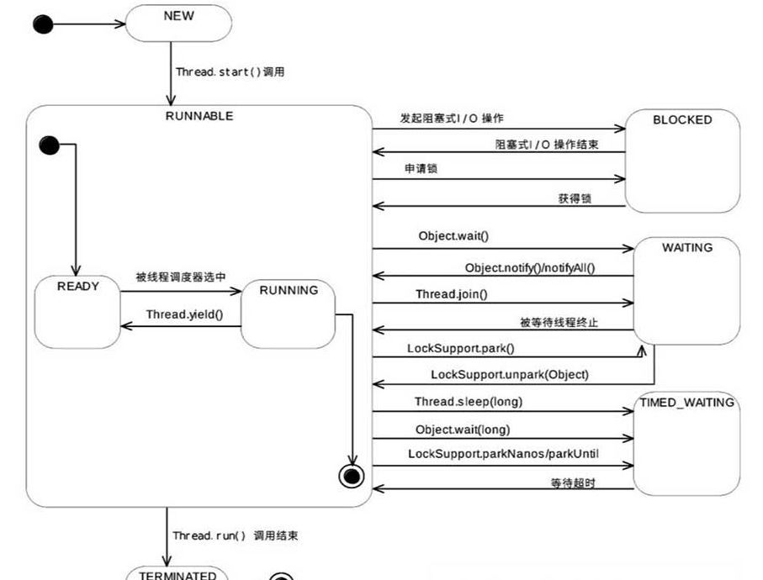
为什么需要虚拟线程？
一个线程在其整个生命周期中，只可能处于NEW状态和TERMINATED状态一次。
而一个线程的状态从RUNNABLE状态转换为
BLOCKED、WAITING和TIMED_WAITING等状态中的任何一个状态，
相应线程的上下文信息（即Context，包括CPU的寄存器和程序计数器在某一时间点的内容等）需要被保存，以便相应线程稍后再次进入RUNNABLE状态时能够在之前执行进度的基础上继续前进。
而当一个线程的状态由非RUNNABLE状态进入RUNNABLE状态时，可能涉及恢复之前保存的线程上下文信息并在此基础上前进。
对线程的上下文信息进行保存和恢复过程就被称为上下文切换。
上下文切换会带来额外的开销，包括保存和恢复线程上下文信息的开销、对线程进行调度的CPU时间开销以及CPU缓存内容失效（即CPU的L1 Cache(CPU核心内部)、L2 Cache(CPU核心外部)等）的开销。线程所执行的代码从CPU缓存中访问其所需的变量值比从主内存(RAM）中要快约100倍。当CPU缓存内容失效，使得线程被调度器（Scheduler）重新调度到运行时，不得不 再次访问主内存中变量来创建CPU缓存内容，增加了CPU访问内存次数。
由于CPU资源的稀缺性，上下文切换可以看作多线程编程的必然副产物，它增加了系统的消耗，不利于提高系统的吞吐率。因此，在设计多线程应用程序时，需要注意减少线程上下文切换的次数，以提高系统的效率。
一种常见的方法是通过线程池来管理线程，重用线程，减少线程的创建和销毁操作，控制并发度，防止系统过载，最大限度地利用CPU资源，并且使用任务队列来存储待执行的任务，避免线程因为等待新任务而处于空闲状态，从而减少上下文切换开销，提高系统的性能和资源利用率。

Slide 5

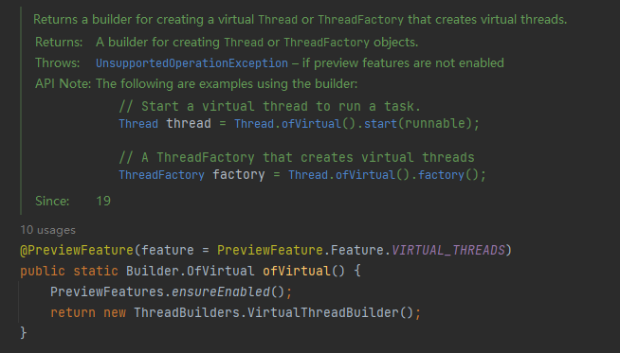
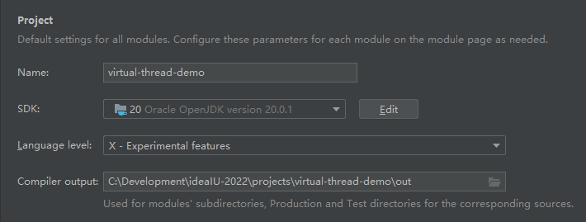
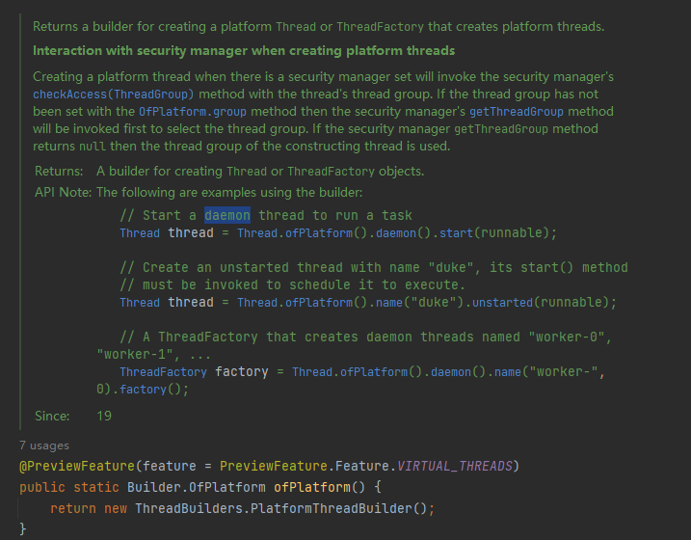
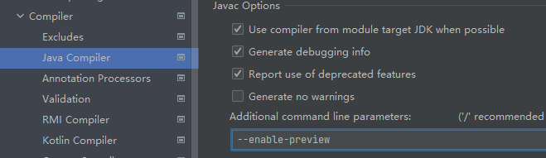
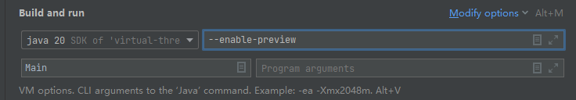
如何开启虚拟线程？
从JDK19起， Loom 终于是进入到了预览阶段。要使用预览特性，命令行中需要加入 --enable-preview 参数

Slide 6
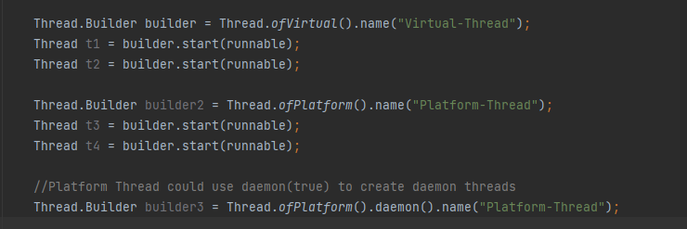
如何创建虚拟线程？
1. 使用Thread.startVirtualThread(),此方法创建一个新的虚拟线程来执行Runnable任务
2. 使用Thread.ofVirtual()
若想在创建线程后显式启动它，我们可以使用 Thread.ofVirtual() 返回一个 VirtualThreadBuilder 实例。
再通过start()方法启动一个虚拟线程。
3. 使用Thread.Builder设计模式来创建和启动多个线程
1.Could we use daemon() for virtualThread?
2.Could this build successfully?
Thread.Builder builder = Thread.ofVirtual().daemon().name("Virtual-Thread");
3.Does setDaemon() work for virtualThread?
4. 线程池也支持了虚拟线程，可以通过Executors.newVirtualThreadPerTaskExecutor()来创建虚拟线程：
但是，其实并不建议虚拟线程和线程池一起使用，因为Java线程池的设计是为了避免创建新的操作系统线程的开销，
但是创建虚拟线程的开销并不大，所以其实没必要放到线程池中。

Slide 7
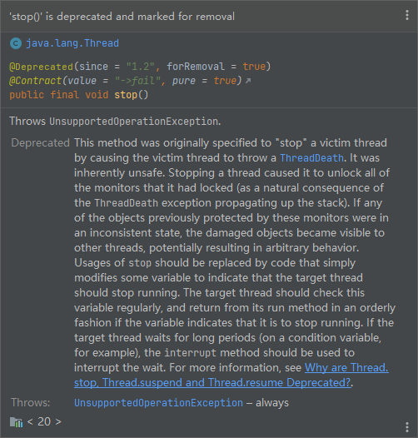
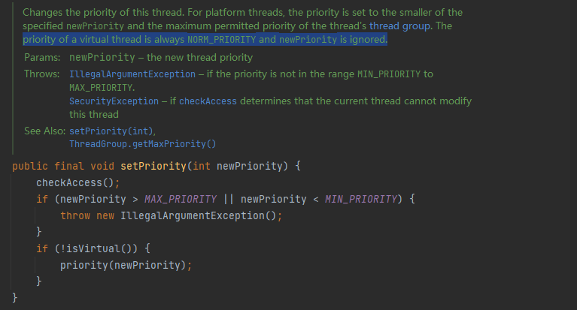
虚拟线程那些事儿
首先，虚拟线程总是守护线程。setDaemon (false)方法不能将虚拟线程更改为非守护线程。所以，需要注意的是，当所有启动的非守护进程线程都终止时，JVM将终止。这意味着JVM不会等待虚拟线程完成后才退出。
其次，即使使用setPriority()方法，虚拟线程始终具有normal的优先级，且不能更改优先级。在虚拟线程上调用此方法没有效果。
还有就是，虚拟线程是不支持stop()、suspend()或resume()等方法。这些方法在虚拟线程上调用时会抛出UnsupportedOperationException异常。

Slide 8
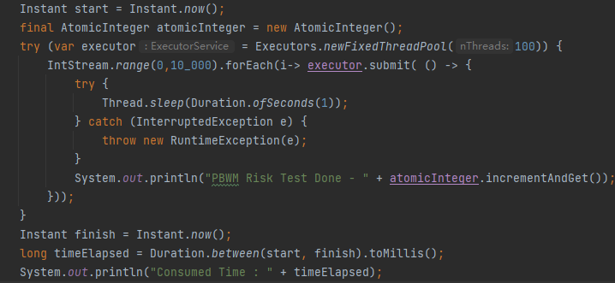
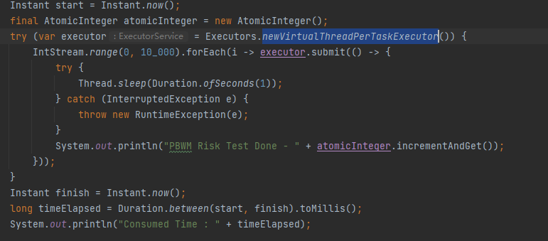
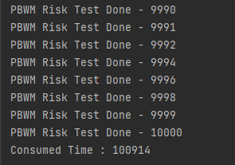
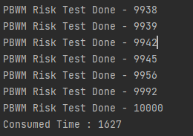
性能比较
Executors.newFixedThreadPool(100)
newVirtualThreadPerTaskExecutor()

